Slide 1
第一章 Python概述
同济大学计算机
基础教研室

Slide 2
1. 程序设计语言
机器语言
低级语言
汇编语言
程序设计
语言
面向过程程序设计语言
高级语言
面向对象程序设计语言
Python是解释性的、高级的、通用的程序设计语言

Slide 3
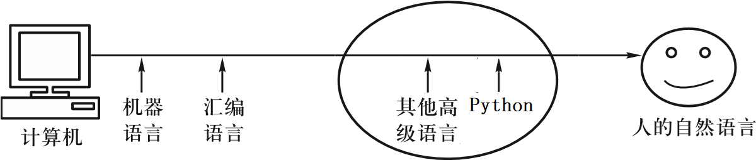
1. 程序设计语言
低级语言与高级语言
高级语言
面向自然语言和数学语言，远离机器的程序设计语言
① 面向过程程序设计语言 BASIC、C
② 面向对象程序设计语言 Visual Basic、C++
C#、 Java、Python

Slide 4
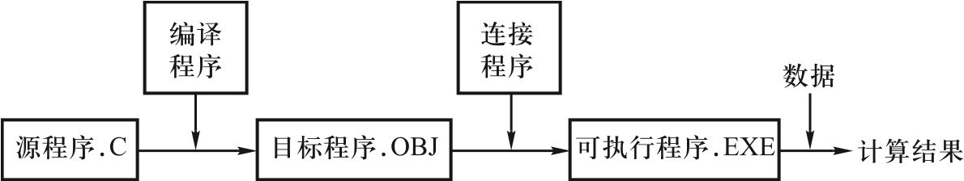
2. 程序设计语言转执行代码
Python是解释性的、高级的、通用的程序设计语言
翻译一条命令执行一条，即边翻译边执行
解释 解释器
高级语言程序
翻译、链接成可执行程序(.exe)
执行程序
编译 编译器、编译程序
Python是解释性的、C/C++、C#是编译性的

Slide 5
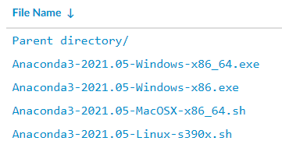
Python开发环境
anaconda：集成好，大多数包都包括
下载地址：清华镜像，用最新版本
https://mirrors.tuna.tsinghua.edu.cn/anaconda/archive/?C=M&O=D

Slide 6
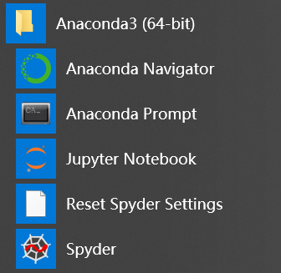
四、Python开发环境
Anaconda
从windows的开始菜单，运行Spyder，开始编程序

Slide 7
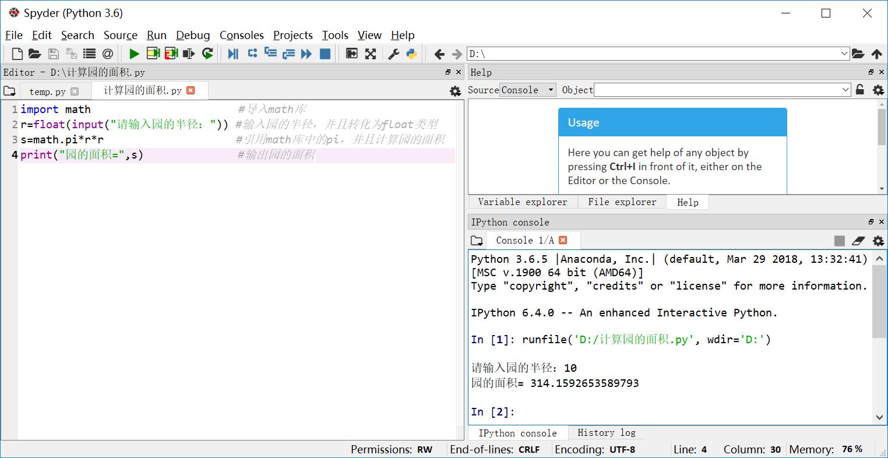
四、Python开发环境
Anaconda
编辑窗口
控制台窗口

Slide 8
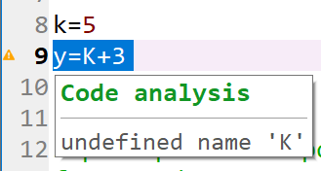
五、程序调试
三分编程七分调试
两类错误：
① 语法错误 如大小写错误，解释器可以发现
② 逻辑错误 如a+b写成a-b，解释器不可以发现
错误信息形式：
  File "文件名", line 行号, in <module>
  错误代码
  错误类型: 错误内容
例子：
File "C:/Test/A2R.PY", line 1, in <module>
import Math #导入math模块
ModuleNotFoundError: No module named 'Math'

Slide 9
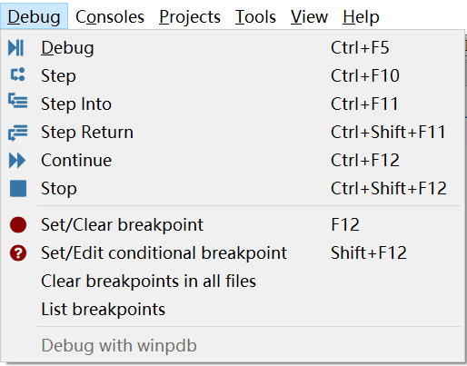
五、程序调试
⑤ 数据类型错误
x= input(“请x的值：”) #x是字符类型，例如“12”
y=x*x
print(y)
此错误信息为：TypeError: can't multiply sequence by non-int of type 'str'
Debug：开始调试
Step：开始单步执行
Step Info：单步运行进入函数体内
Step Return：单步运行跳出函数体
Continue：继续
Stop：停止调试

